Slide 1
Kunstig intelligens/machine learning
Den ultrakorte udgave

Slide 2
Kunstig intelligens og machine learning
Kunstig intelligens handler om at gøre computere bevidste.
Machine learning handler om at træne en computer til at vurdere ny data ud fra gammel data.

Slide 3
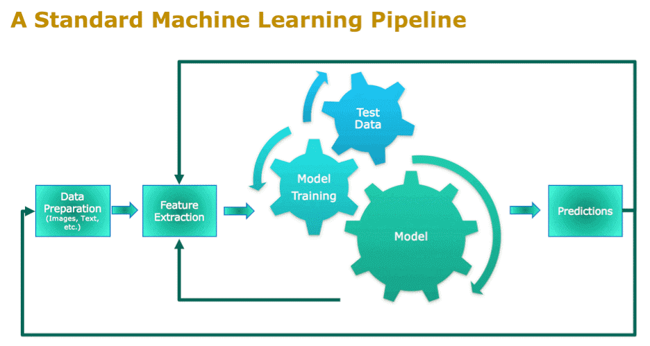
Machine learning

Slide 4
Machine learning
Eksempel (berømt: mnist)
Vi ønsker, at computeren kan læse håndskrevne tal.
Vi fodrer computeren med billeder af forskellige tal, samt oplysning om hvilket tal der står.
Vi hælder noget statistiksovs ud over vores data, og bestemmer nogle parametre (tænk a og b i en lineær regression bare mere kompliceret). Det kalder vi en model. Modellen er ”god”, hvis den kan forbinde billede med det rigtige tal (høj sandsynlighed)
Vi bruger modellens parametre til at vurdere nye billeder.

Slide 5
Problemstillinger
Garbage in – Garbage out
Bias (fx kun billeder af hvide personer, billeder af kvinder markeret som luder (ægte eksempel))
Afkobling fra virkeligheden f.eks. computeren vurderer noget på baggrund af noget fuldstændigt irrelevant (en giraf ud fra baggrunden)
Grunden til svar kan være uigennemskuelig (f.eks. ejendomsvurderingerne)
Kunstig intelligens bliver hypet af folk (politikere), der tænker med røven

Slide 6
Opgave
Søg på google teachable machine. Og gå ind på hjemmesiden
Vælg get started og image project (bare standard)
Find på nogle ting der skal genkendes (f.eks. sten-saks-papir, indholdet af penalhus,… find selv på noget) Det kan være en god idé at have en kategori, der bare er baggrund.
Træn modellen og se om den virker.
Spørgsmål
Hvornår er modellen god/dårlig. F.eks. placeringer, størrelse …
Kan I snyde computeren til at tro noget forkert (f.eks. at en hånd er en banan)?
Er der steder ud i den virkelige verden, hvor denne form teknologi kan bruges?

